Slide 1
다니엘 12 : 1
그 때에 네 민족을 호위하는 큰 군주 미가엘이 일어날 것이요 또 환난이 있으리니 이는 개국 이래로 그 때까지 없던 환난일 것이며 그 때에 네 백성 중 책에 기
록된 모든 자가 구원을 받을 것이라
Daniel 12 : 1
"At that time Michael, the great prince who protects your people, will arise. There will be a time of distress such as has not happened from the beginning of nations until then. But at that time your people--everyone whose name is found written in
the book--will be delivered.

Slide 2
다니엘 12 : 2
땅의 티끌 가운데에서 자는 자 중에서 많은 사람이 깨어나 영생을 받는 자도 있겠고 수치를 당하여서 영원히 부끄러움을
당할 자도 있을 것이며
Daniel 12 : 2
Multitudes who sleep in the dust of the earth will awake: some to everlasting life, others to shame and everlasting
contempt.

Slide 3
다니엘 12 : 3
지혜 있는 자는 궁창의 빛과 같이 빛날 것이요 많은 사람을 옳은 데로 돌아오게
한 자는 별과 같이 영원토록 빛나리라
Daniel 12 : 3
Those who are wise will shine like the brightness of the heavens, and those who lead many to righteousness, like
the stars for ever and ever.

Slide 4
다니엘 12 : 4
다니엘아 마지막 때까지 이 말을 간수하고 이 글을 봉함하라 많은 사람이 빨리
왕래하며 지식이 더하리라
Daniel 12 : 4
But you, Daniel, close up and seal the words of the scroll until the time of the end. Many will go here and there to
increase knowledge.”

Slide 5
다니엘 12 : 5
나 다니엘이 본즉 다른 두 사람이 있어 하나는 강 이쪽 언덕에 섰고 하나는 강
저쪽 언덕에 섰더니
Daniel 12 : 5
Then I, Daniel, looked, and there before me stood two others, one on this bank of the river and one on the opposite
bank.

Slide 6
다니엘 12 : 6
그 중에 하나가 세마포 옷을 입은 자 곧 강물 위쪽에 있는 자에게 이르되 이 놀라
운 일의 끝이 어느 때까지냐 하더라
Daniel 12 : 6
One of them said to the man clothed in linen, who was above the waters of the river, "How long will it be before these
astonishing things are fulfilled?”

Slide 7
다니엘 12 : 7
내가 들은즉 그 세마포 옷을 입고 강물 위쪽에 있는 자가 자기의 좌우 손을 들어 하늘을 향하여 영원히 살아 계시는 이를 가리켜 맹세하여 이르되 반드시 한 때 두 때 반 때를 지나서 성도의 권세가 다 깨지기까지이니 그
렇게 되면 이 모든 일이 다 끝나리라 하더라
Daniel 12 : 7
The man clothed in linen, who was above the waters of the river, lifted his right hand and his left hand toward heaven, and I heard him swear by him who lives forever, saying, "It will be for a time, times and half a time. When the power of the holy people has been finally
broken, all these things will be completed.”
Notes:
개역 개정판 성경이 ‘성도’로 번역한 ‘암 묘데쉬’는 문자적으로 ‘거룩한 백성 (NKJV， the holy people) ’이 라는 의미이다. (Young) 과 아처 (Archer) 등은 개역 개정판 성경의 번역처럼 이 ‘암 코데쉬’ 가 마지막 날 적그리스도의 핍박을 당하게 될 신실한 신자들 (t he faithful believers), 즉 신실 한 모든 그리스도인들이라고 해석한다. 그리고 왈부드 (Walvoord) ， 밀러 (Miller) 퉁은 ‘거룩한 백성’이라는 번역과 관련하여 모든 이스라엘 백성들을 지칭한다고 해석한다. 다니엘의 예언이 많 은 경우 민족적 이스라엘과 관계된다는 점을 고려할 때 후자의 견해가 타당하다고 보여지기는 하 나 이 예언이 앞의 7:25-27과 관계된다는 것을 고려할 때 전자의 견해， 즉 혈통을 떠나 하나님을 믿는 모든 신실한 성도들을 다 포함한다는 해석이 더 큰 셜득력을 갖는다고 볼 수 있다.

Slide 8
다니엘 12 : 8
내가 듣고도 깨닫지 못한지라 내가 이르되 내 주여 이 모든 일의 결국이 어떠하
겠나이까 하니
Daniel 12 : 8
I heard, but I did not understand. So I asked, "My lord, what will the outcome
of all this be?”

Slide 9
다니엘 12 : 9
그가 이르되 다니엘아 갈지어다 이 말은 마지막 때까지 간수하고 봉함할 것임이니
라
계 22:10. 또 내게 말하되 이 책의 예언의 말씀을 인봉하지 말라 때가 가까우니라
Daniel 12 : 9
He replied, "Go your way, Daniel, because the words are closed up and
sealed until the time of the end.

Slide 10
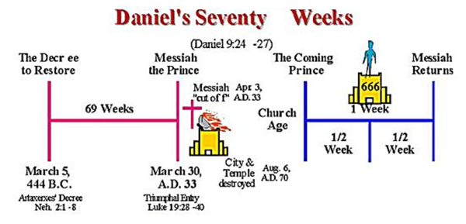
다니엘 12 : 10
많은 사람이 연단을 받아 스스로 정결하게 하며 희게 할 것이나 악한 사람은 악을 행하리니 악한 자는 아무것도 깨닫지
못하되 오직 지혜 있는 자는 깨달으리라
Daniel 12 : 10
Many will be purified, made spotless and refined,
연단
refined
but the wicked will continue to be wicked. None of the wicked will understand, but those who are wise will understand.
Notes:
많은 사람이 정결케 되고 흠없이 되고 연단받을 것이다
본문에서는 비유 적 의미로 사용되었으며， 종말의 때에 임할 극심한 환난이 신실한 백성에게 마치 순수한 믿음이라 는 광석을 뽑아내도록 작용하는 뜨거운 용광로와 같음을 나타낸다. 참된 믿음을 가졌는지의 여부
다니웰 12 : 4- 13 는 극한 시련을 통해 비로소 드러나게 된다(뻗전 1: 7). 겉으로는 을 가지고 있는 것처럼 말하 고 행동하는 자라 할지라도 그 속에 진정한 믿음이 없는 자들은 시련과 환난의 바람이 불어올 때， 그 실체가 드러나게 되고 형체도 없이 다 타버리게 되는 것이다(고전 3: 13).

Slide 11
다니엘 12 : 11
매일 드리는 제사를 폐하며 멸망하게 할 가증한 것을 세울 때부터 천이백구십 일
을 지낼 것이요
360*3.5=1260
Daniel 12 : 11
"From the time that the daily sacrifice is abolished and the abomination that causes desolation is set up, there will
be 1,290 days.
Notes:
360*3.5=1260

Slide 12
다니엘 12 : 12
기다려서 천삼백삼십오 일까지 이르는 그
사람은 복이 있으리라
Daniel 12 : 12
Blessed is the one who waits for and
reaches the end of the 1,335 days.

Slide 13
다니엘 12 : 13
너는 가서 마지막을 기다리라 이는 네가 평안히 쉬다가 끝날에는 네 몫을 누릴 것
임이라
Daniel 12 : 13
"As for you, go your way till the end. You will rest, and then at the end of the days you will rise to receive your
allotted inheritance.”

Slide 14
1 WEEKs 이레의 절반 ( 제사 예물 금지 )
그가 장차 많은 사람들과 더불어 한 이레 동안의 언약을 굳게 맺고 그가 그 이레의 절반에 제사와 예물을 금지할 것이며 또 포악하여 가증한 것이 날개를 의지하여 설 것이며 또 이미 정한 종말까지 진노가 황폐하게 하는 자에게 쏟아지리라 하였느니라 하니라
다니엘 9 : 27
He will confirm a covenant with many for one `seven.' In the middle of the `seven' he will put an end to sacrifice and offering. And on a wing of the temple he will set up an abomination that causes desolation, until the end that is decreed is poured out on him.”
Daniel 9 : 27

Slide 15
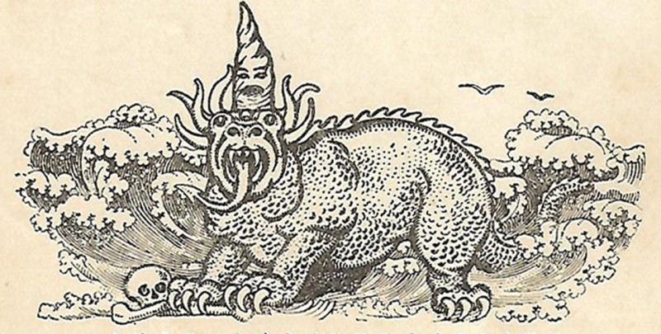
다니엘 7 : 25
그가 장차 지극히 높으신 이를 말로 대적하며 또 지극히 높으신 이의 성도를 괴롭게 할 것이며 그가 또 때와 법을 고치고자 할 것이며 성도들은 그의 손에 붙인 바 되어 한 때와 두 때와 반 때를 지내리라
또 짐승이 과장되고 신성 모독을 말하는 입을 받고 또 마흔두 달 동안 일할 권세를 받으니라
요한계시록 13 : 15
Daniel 7 : 25
He will speak against the Most High and oppress his saints and try to change the set times and the laws. The saints will be handed over to him for a time,
times and half a time.

Slide 16
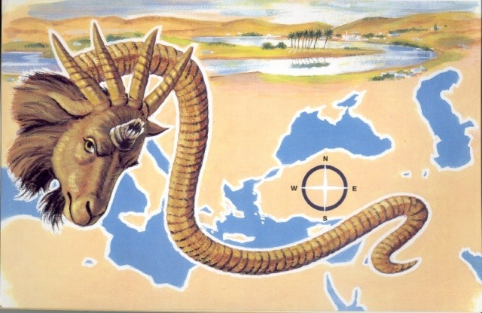
요한계시록 13 : 7
또 권세를 받아 성도들과 싸워 이기게 되고 각 족속과 백성과 방언과 나라를 다스리는 권세를 받으니
Revelation 13 : 7
He was given power to make war against the saints and to conquer them. And he was given authority over every
tribe, people, language and nation.
Notes:
반기독교적 국가가 세계를 다스리게 된다. 그 국가는 교회를 무너뜨리고 성도들을 파괴할 것이다
왜 ?
바로 이들에게 권세를 준 존재가 누구인지 알기 때문이다.
이들이 바로 마귀에게 권세를 받은 적그리스도의 세력이요 그런 국가이기 때문이다.
성도들은 이들에게 핍박을 받고 결국 이들에게 굴복할 것이다.

Slide 17
1.
말세를 당한 우리들은 정신을 차려서 믿읍시다
은혜의 때가 다 지나간 후 환란을 당하리라
우리 주님 재림할 때 급하고 위엄한 호령소리
천군 천사 나팔소리 만민을 깨우네
이미 믿고 죽은 자는 무덤에서 살아나고
살아있는 우리들은 다 변화하여서
공중으로 올라가서 우리 주 예수님 영접하니
혼인 잔치 참여하고 영광을 얻겠네
악한 사탄 결박한 후 무저갱에다 가둬놓고
천년 동안 주와 함께 왕노릇 하리라
불로 심판 하는 날엔 모든 불신자 불못으로
우리 성도 주와 함께 영원히 살겠네
2.
3.

